Slide 1
建立強大的信念 Build a Strong Belief

Slide 2
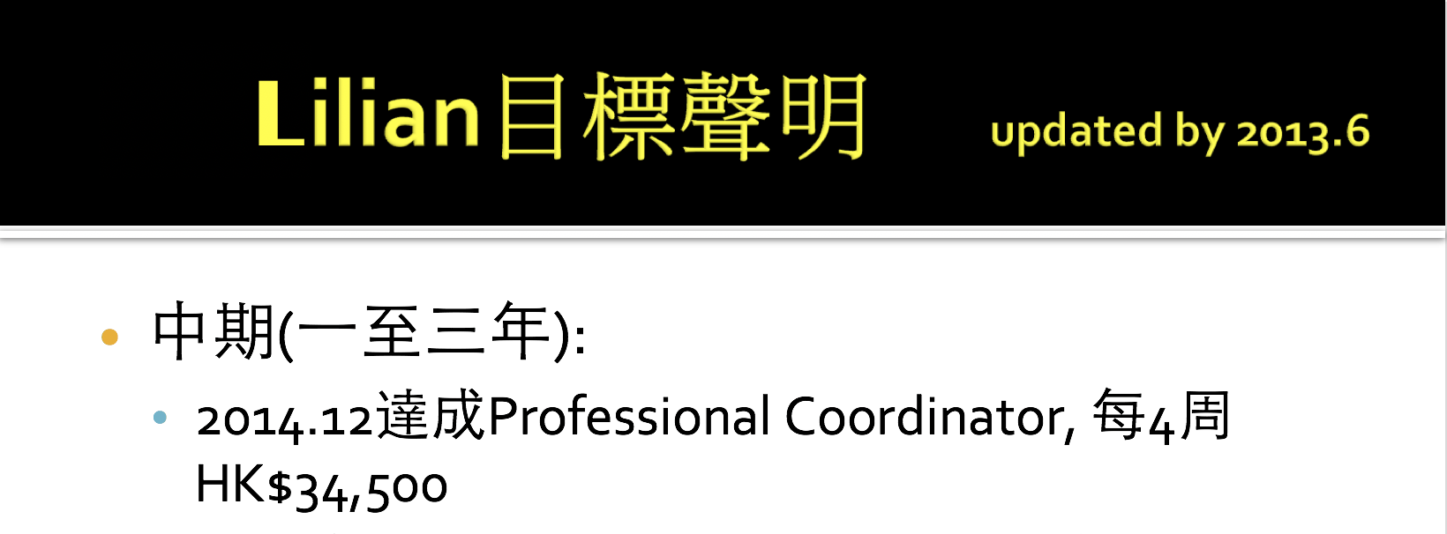
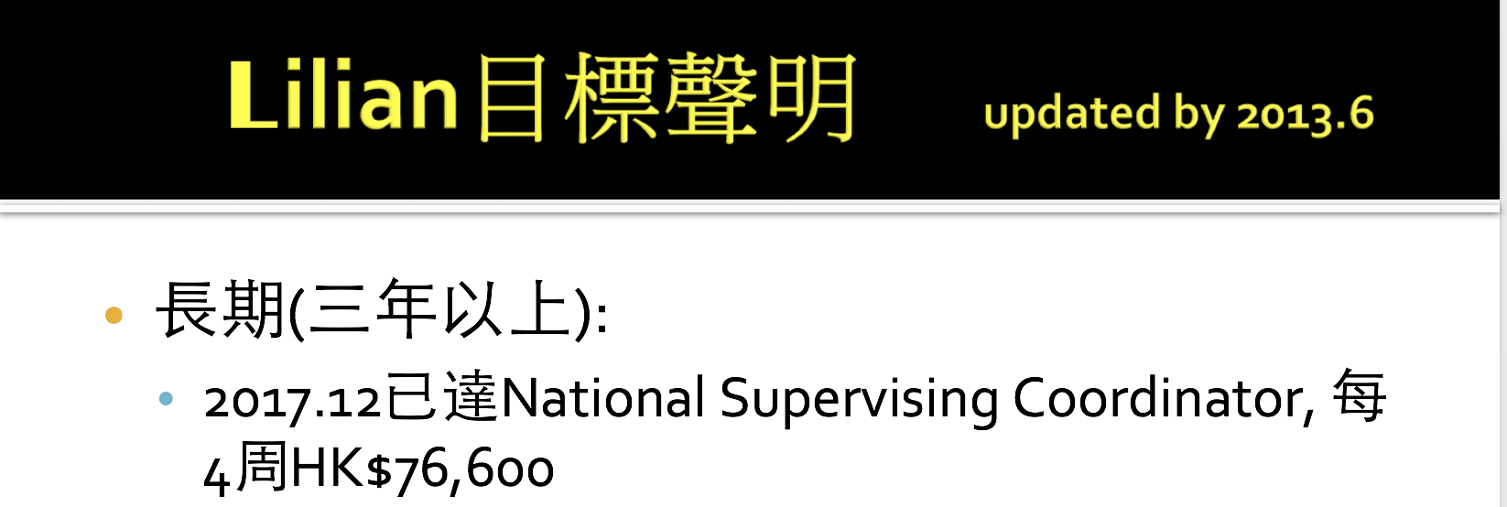
Notes:
今次大會，我的心情比較興奮。。。因為明天就係我踏入43歲的生日，每年去到呢個特別日子，我都會諗番我嘅夢想。。我夢想係「想我成為一個有影響力的人」
回想番過去的人生，其實係好感恩上帝比我走過呢40多年。。。。當人生走左差吾多一半的階段，我開始會反覆思考這兩個問題：
問下大家：
您覺得咩事情正在控制您的人生？
生命中，您最常常做的。。。又係咩事情？
走過美安呢十年，某程度上，我總算係完成左係2013年所訂的目標，而且大部分都早左半年達標。
係呢個晉升嘅歷程上面，我 總算自己。。。在團隊都發揮左少少影響力，而令到夥伴們願意同我一齊並肩作戰，我好多謝佢地。

Slide 3
選擇
Notes:
經營美安的過程裡面，原來我發現，咩事情不斷控制梗我人生，咩事情係我常常做而令我 一步一步走到今天的我。。。。。。。係選擇！
我地無時無刻都在做選擇，不管您有冇意識都好，「選擇」都不斷發生在您生命裡面。
您今日決定出席呢個大會，聽到好多成功領袖係台上嘅分享。。。
您決定見到Lilian出場，選擇仍然坐係會場學習，無離開； 無選擇出去外面飲杯咖啡，願意繼續聽到最後。呢個係選擇。。。
我地無時無刻都係度做選擇。。。。就係呢啲一點一滴的選擇，造就左您嘅人生。

Slide 4
Notes:
但係並非我信，就能一往直前，無風無浪。
信念 – 可能來自好多外邊的阻力，家人朋友的吾認同，
係打擊您，甚至乎在旁邊看您幾時做吾到，幾時失敗，。。而去証明您選擇係錯，佢判斷係啱
其實一齊 的來源，只係簡單地相信，
信念，其實係好簡單的事，就好似一個單細胞，Amiba咁樣，非常簡單，但係充滿左活力

Slide 5
Notes:
大家認識馬雲呢個名字，佢曾經係亞洲首富
在阿里巴巴創立嘅初期，連馬雲自己一共召集了共18人，稱為18羅漢。。。
佢地創業嘅資金吾多，只有50萬，每人每月嘅薪水，平均只係$500, 但係，佢地選擇不顧一切，係未睇到希望，只係相信將來阿里巴巴能夠「成為世界上最大的電子商務公司，進入全球網上排名前十位」呢個信念，契而不捨咁面對種種困難。。。經過19年不斷努力，始終成為電子商務平台，首屈一指的公司。

Slide 6
MARKET AMERICA INC. - 1992
夢想誕生...
計劃訂下...
實踐計劃...
夢想成真!
Notes:
我地經營梗嘅美安公司，係1992年成立嘅時候，當初都只係 在呢間屋嘅車房開始。。。
雖然資源好少，但係夢想卻係好大。。。

Slide 7
Notes:
JR，連同其餘6位核心成員，佢地懷著嘅只係。。遠景，熱情同信念，去建立美安公司。
JR相信，美安公司能夠透過改變人們的消費模式，結合購物年金呢個顛覆業界的概念，通過証實可行嘅超連鎖事業系統，係能夠改變整個行業，創造屬於我地自己的經濟模式。

Slide 8
Notes:
我地嘅夢想，就在美安公司 同埋JR的信念裡面
JR的信念非常堅定，就算有其他公司想收購美安的時候，JR都一口拒絕。
因為佢知道呢個信念嘅背後，帶著所有經營者的希望和夢想。

Slide 9
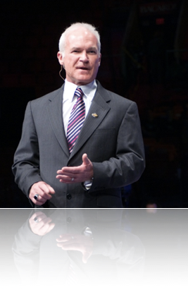
「美安公司的策略是正確的。實際上，策略本身永不會失敗；策略的成敗取決於實踐和執行的過程。」
Kevin Buckman
-
“The Market America strategy is correct. In reality, the strategy never fails. It is always in the implementation and execution that determines the success or failure of the strategy”.
Notes:
而要驅使呢啲夢想能夠實現，除左是美安公司不斷嘅發展之外，亦需要我們一齊去執行，一齊去實現夢想。
KevinBuckman曾提及過「美安公司。。。。

Slide 10
Notes:
呢種支持，令我深深體會到，我不是自己一個人面對。

Slide 11
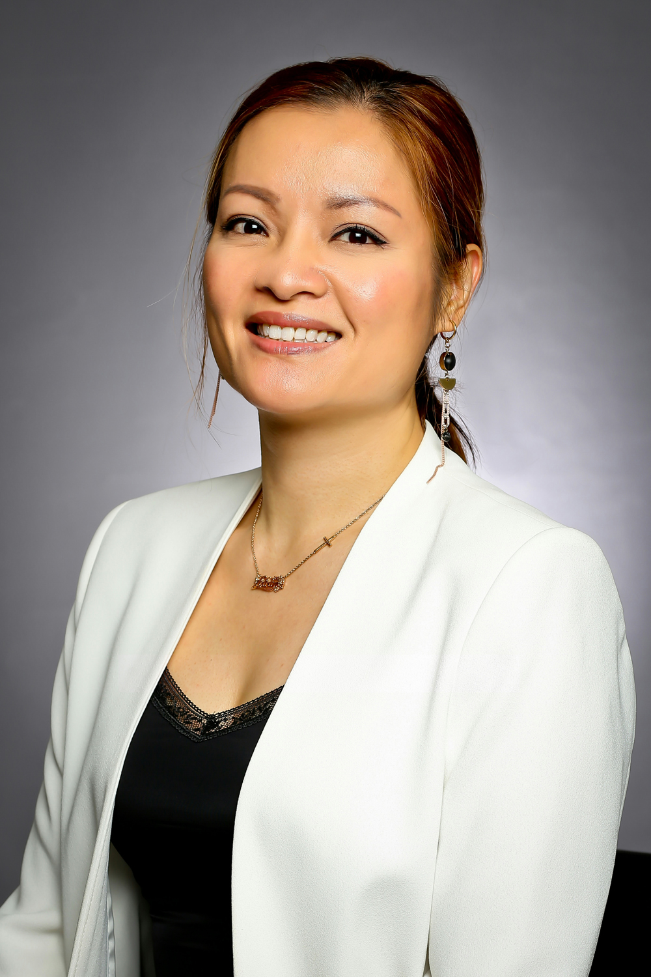
對我來說, 最寶貴的東西是明白人的命運其實在於選擇，我選擇從經歷中學習，當面對痛苦悲傷的時候，還是不輕易放棄，告訴自己再多撐一天，一個禮拜，一個月，再多撐一年。
帶著信念和背後強大的為什麼，不斷追求卓越的自己。
- Lilian Chan

Slide 12
Notes:
十年前，我就係單純相信呢個超連鎖生意，係可以令我建立多一份收入。
十年後，呢個生意，令我更大收獲係，原來我係有能力，成為別人的祝福。
我好希望自己能成為一個被人追隨的領導者。
因為領導者最大的喜悅，在於幫助別人找到自己的願景。
睇到別人願意負起更大的責任。
睇到夥伴們彼此照應，睇到團隊同心協力，解決棘手的問題。
呢個就係成為領導者的意義。呢個並不是一個步步高升的過程，而係幫助身邊的夥伴更上一層的過程。
您有沒有這份胸襟
其實要達到呢個層次並不是太遙遠，諗番您的為什麼
諗番您夢想板記掛著的人和事
其實，一切都是來自手上呢三張問票開票。

Slide 13
Notes:
無知 會令您走很多冤枉路，要在美安生意裡成功，掌握超連銷知識係成功的關鍵。
透過GMTSS的訓練，我地可以學到成功超連鎖店主經營事業的方法，從而提升自己係經營上的技巧同領導力。
而大會門票，係雙比您投資在傳統生意上，投資風險最低，回報率最高的工具。
將呢張票，交比有心願意一齊打拼的夥伴，將他們帶進入這個會場看到美安公司的發展和遠景，同埋成功店主他們的創業故事，
就係您最輕鬆 ，最有效的複製模式。

